Slide 1



Поисково-Спасательный Отряд «ЮК-СПАС»
Руководитель
Громов Александр Владимирович
Телефоны: 8-921-123-88-80
8-921-06-06-656

Slide 2

«Поиск пропавших людей» Описание проекта В 2011 г. в городе Сокол Вологодская обл. добровольцами был создан ПСОБР ЮК-СПАС. За годы работы отрядом проведено более 400 ПСР, спасены десятки заблудившихся и попавших в ЧС детей и взрослых. Найдены и переданы родным десятки погибших. Поиски проводятся волонтерами в свое свободное время, на свои средства, на личных автомобилях. Их труд никак не оплачивается и единственным вознаграждением является благодарность спасенных ими людей. НЕОБХОДИМО вдохнуть в деятельность отряда вторую жизнь, обновить снаряжение, усилить мотивацию, создать условия для проведения поисков на качественно новом уровне. Повысить мобильность, оснащённость, отряда, увеличить охват и приток волонтеров, повысить эффективность поисков, значительно увеличить количество спасенных жизней.
При поддержке правительства
Вологодской области и молодёжного центра «Содружество»

Slide 3

Цель:
Повышение безопасности населения Вологодской обл. путем дальнейшего развития ПСОБР "ЮК-СПАС", совершенствования его материально-технической базы, повышения эффективности массовых ПСР с привлечением добровольцев
Задачи:
Объединить население, в том числе органы власти, силовые структуры, волонтёров в решении общих задач связанных с проблемами пропавших;
2. Привлечение волонтеров, обладающих необходимыми навыками и
возможностями для проведения поисково-спасательных мероприятий;
Обучение добровольцев основам связи, навигации, пилотированию дронами,
первой медицинской помощи. Проведение тренировок и учений;
4. Информационная компания в СМИ по информированию населения и
привлечению добровольцев в ряды волонтеров отряда;
5. Ведение оперативных поисков пропавших в городской и природной среде на
территории Вологодской обл. и ближайших регионов.

Slide 4
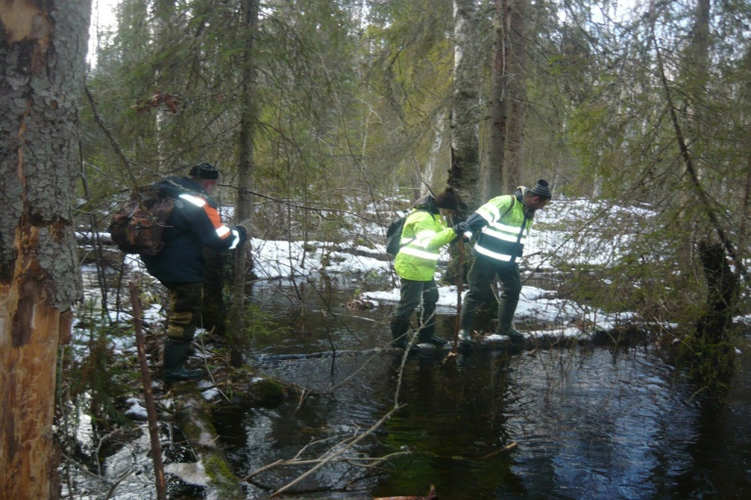
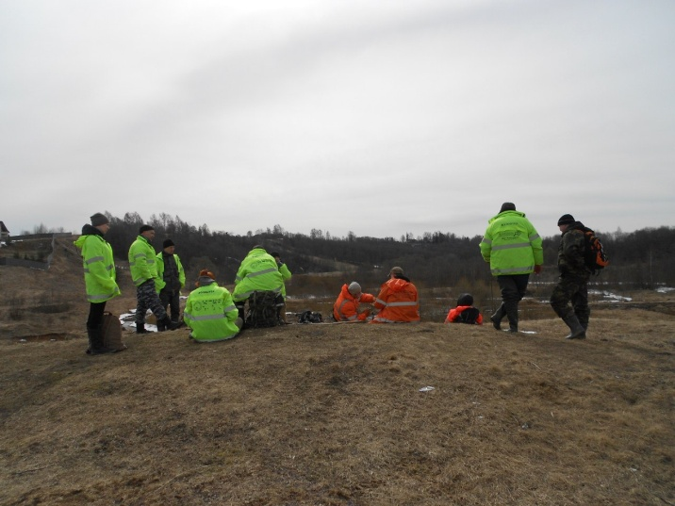
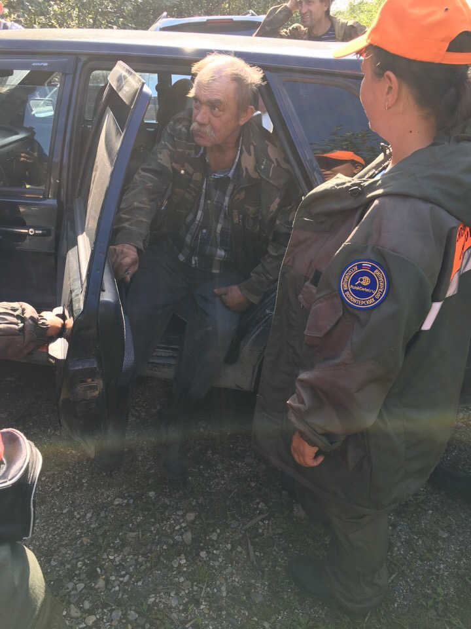
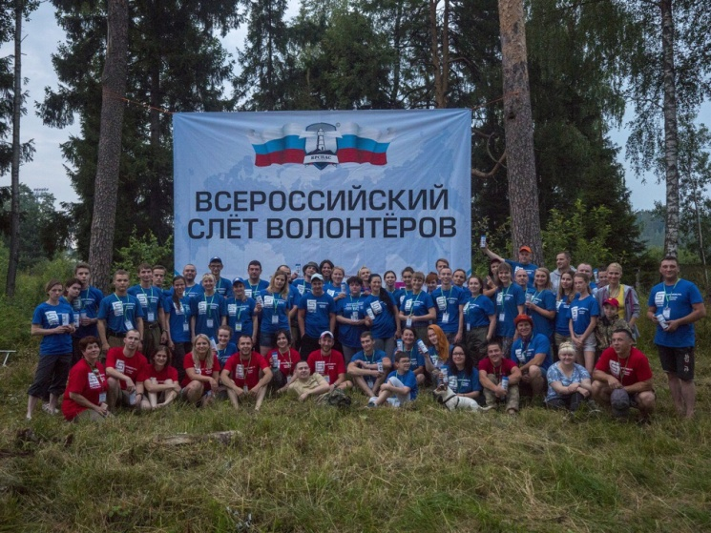
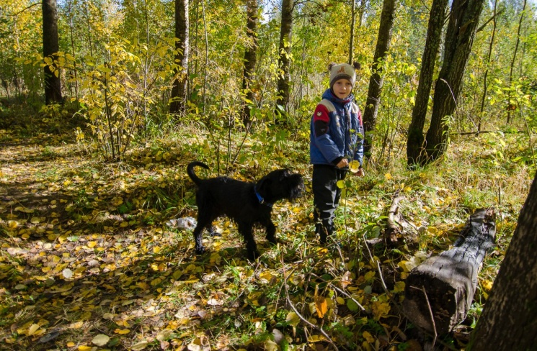
Целевая аудитория
Дети и подростки Лица, пострадавшие от катастроф и ЧС
Молодежь и студенты Люди с ограниченными возможностями здоровья
Пенсионеры Лица, попавшие в трудную жизненную ситуацию
Заблудившиеся в лесу Добровольцы и волонтёры

Slide 5
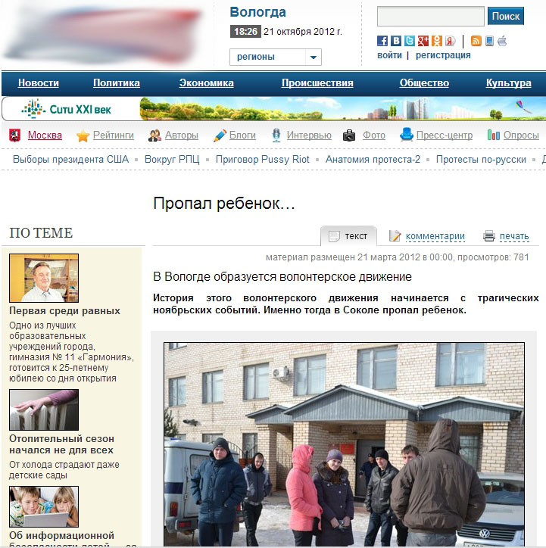
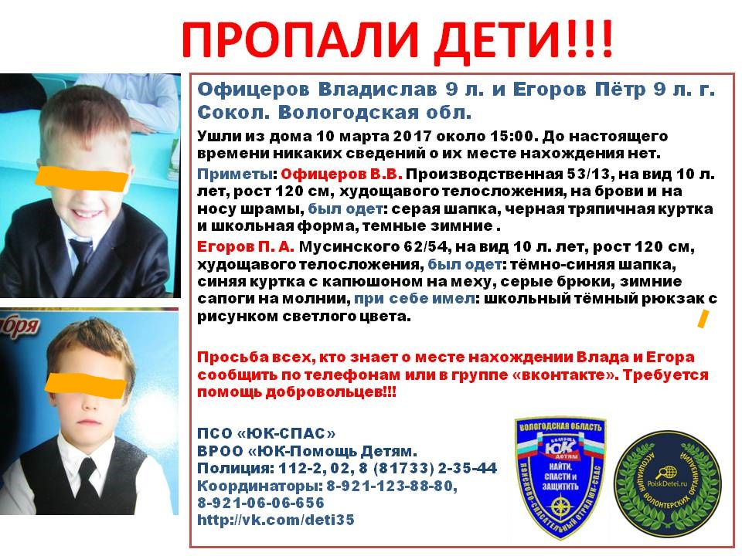
Начало работы по поиску пропавших на месте
Распространяем в сети интернет. В соц-сетях, интернет сайтах и порталах, оповещаем местные СМИ
Принимаем заявку. Создаем ориентировку, обязательно есть фотография ребенка, указываются приметы и в чем был одет.
Указываются телефоны полиции и волонтеров.

Slide 6
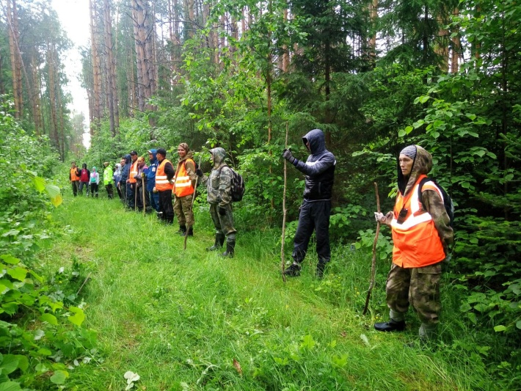
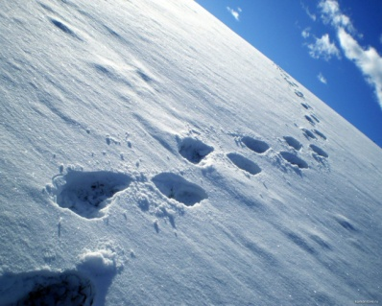
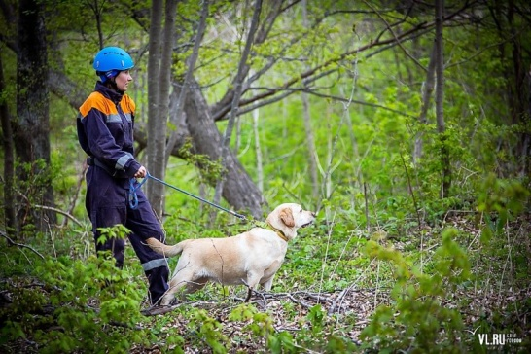
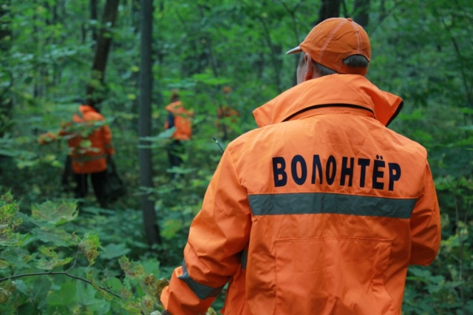
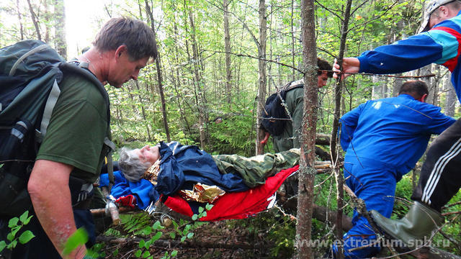
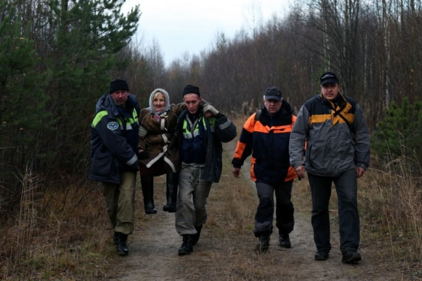
Анализ существующего опыта ведения и повышение эффективности ПСР путём развития организации
Поиск в лесном массиве
Сплошное прочёсывание цепью
Поиск по следам
Поиск малыми группами
Транспортировка и
помощь пострадавшему

Slide 7
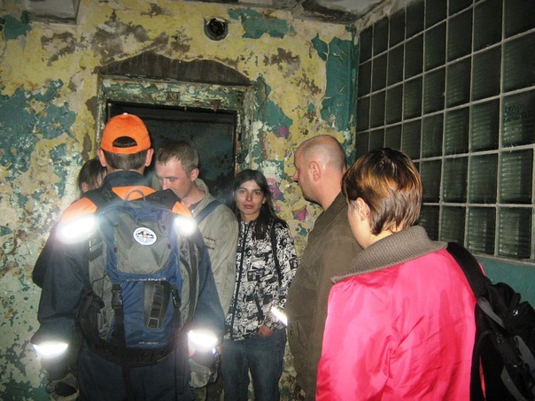
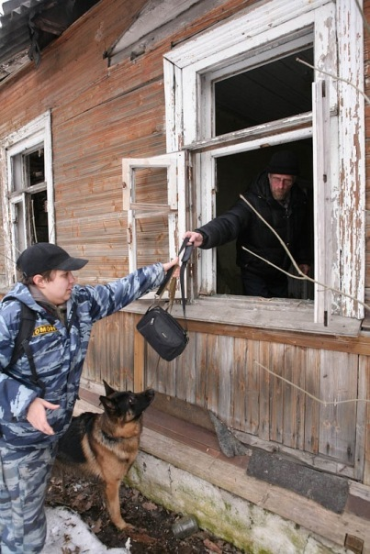
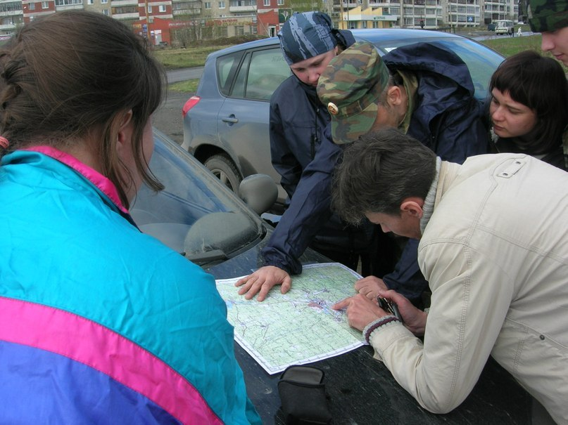
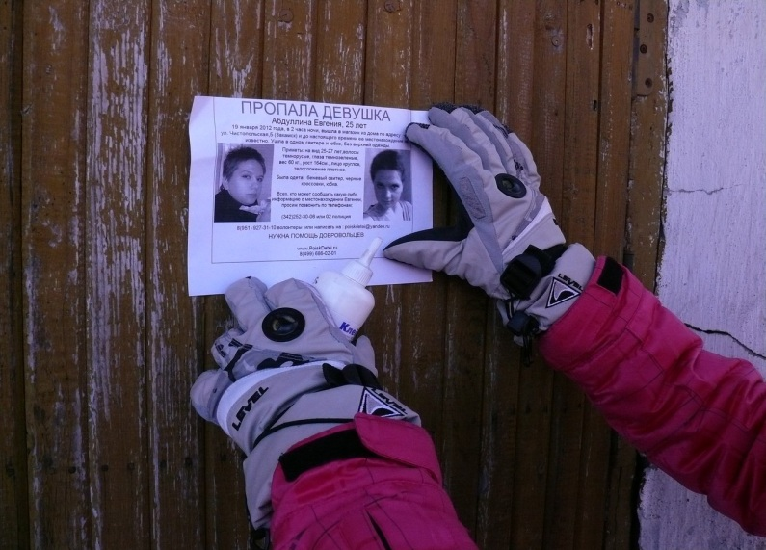
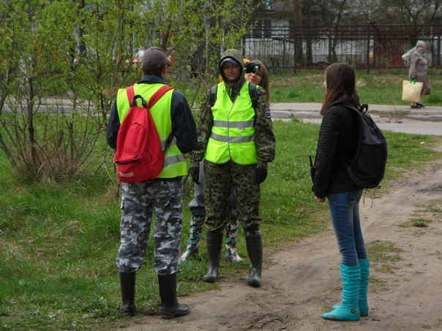
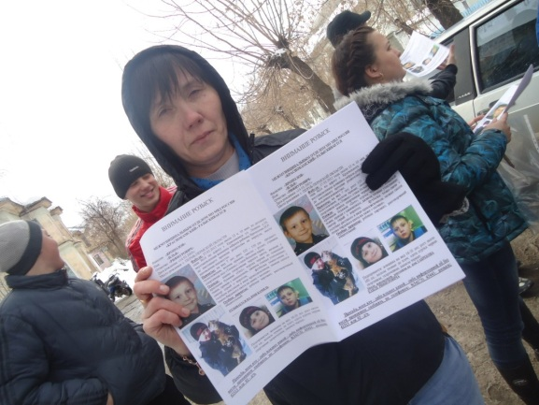
Поиск городской среде
Заброшенные строения, подвалы, чердаки
Разворачиваем штаб
Распространяем по району поиска ориентировки
Опрашиваем местных жителей
и возможных свидетелей

Slide 8
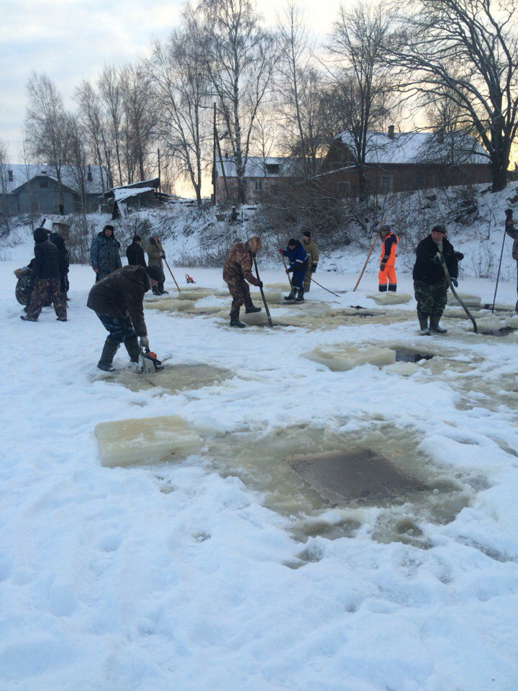
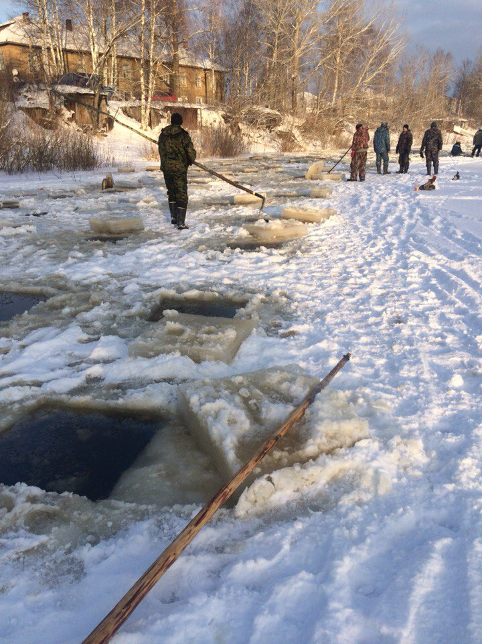
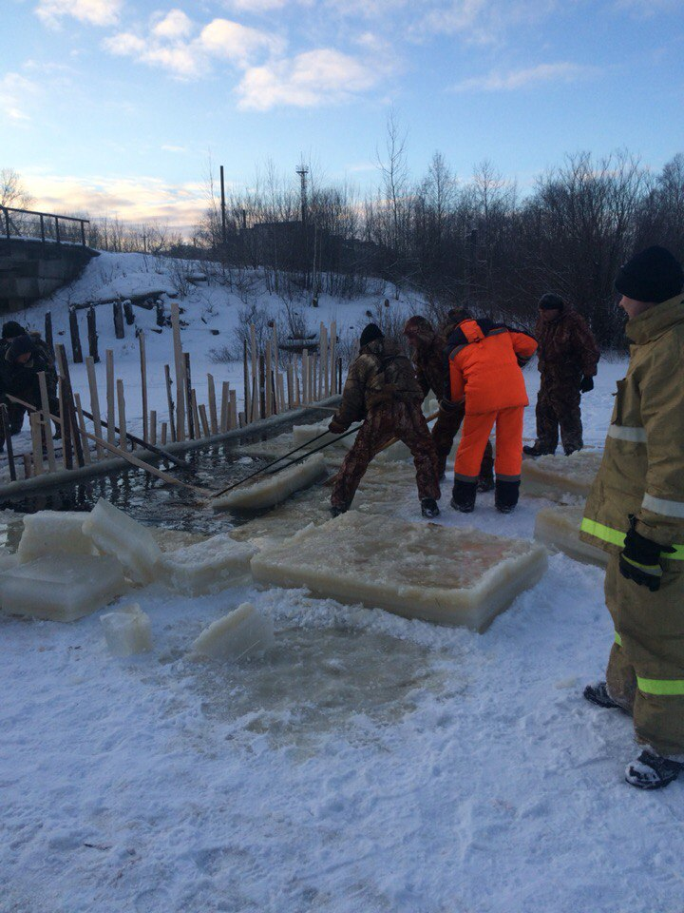
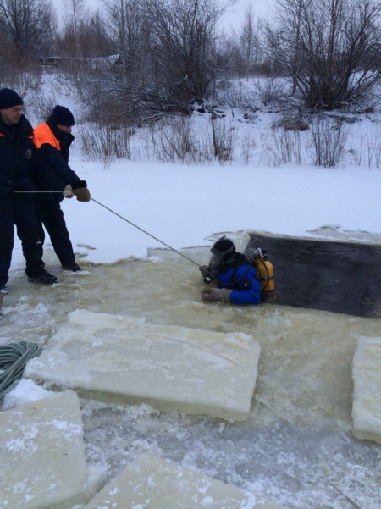
Поиск на акваториях
Делаются пропилы в шахматном порядке
Загораживается по возможности устье реки
Баграми проверяется
каждая майна
-Дикий морозный холод
-Быстрое течение
-Большая глубина
-Толщина льда
-Короткий световой день
-Повышенная опасность провалится
-Низкая эффективность поиска

Slide 9
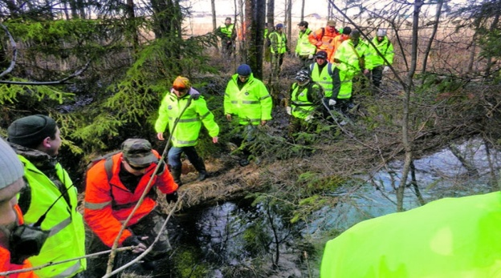
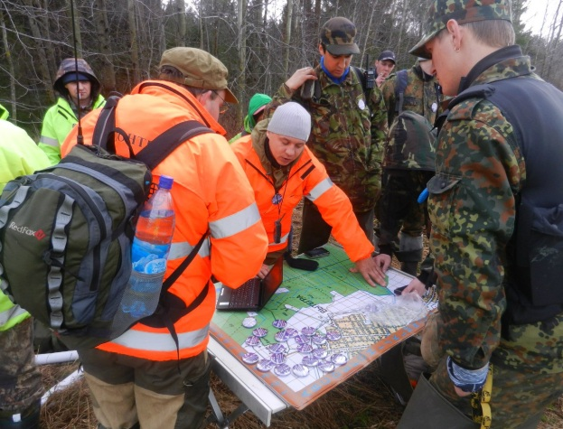
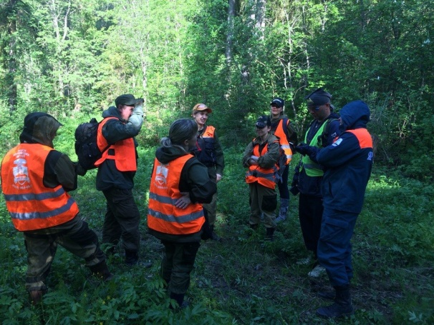
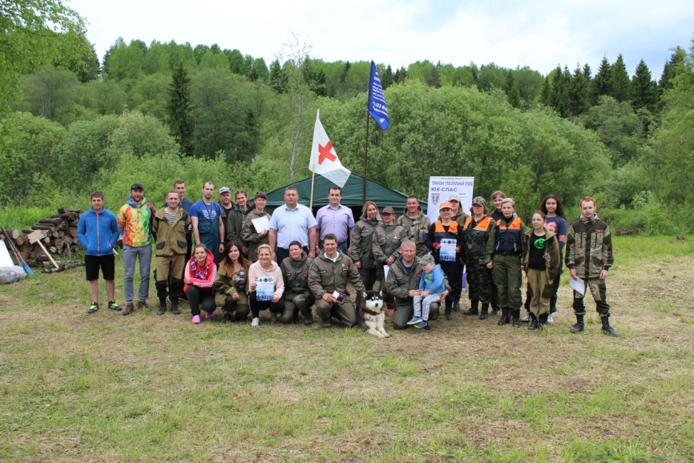
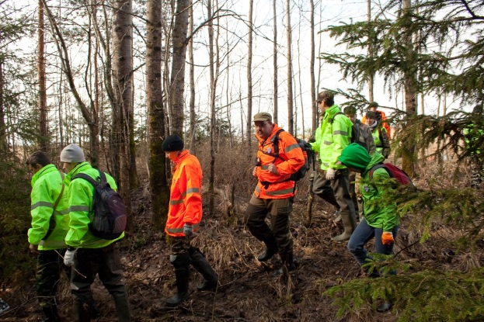
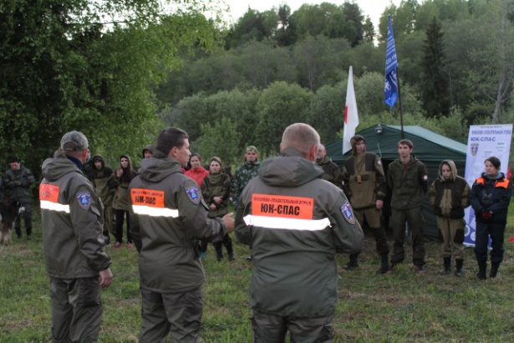
Взаимодействие общественных (добровольных) организаций на территории Российской Федерации
Создан алгоритм взаимодействия и помощи между существующих ПСО. Созданы коммуникационные каналы и чаты в социальных сетях (Вконтакте, инстаграмм, телеграмм). Большую роль во взаимодействии общественных ПСО играют ежегодные, Всероссийские и межрегиональные сборы и слёты.

Slide 10
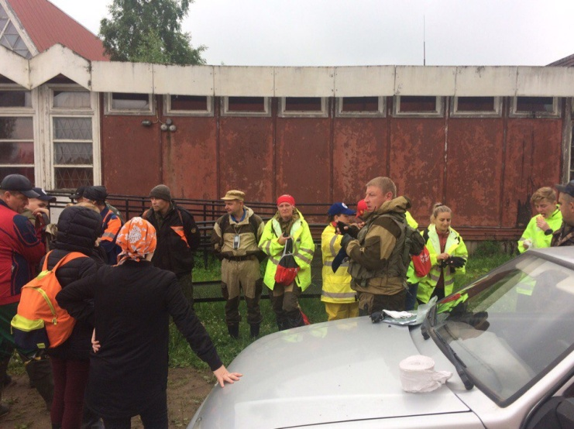
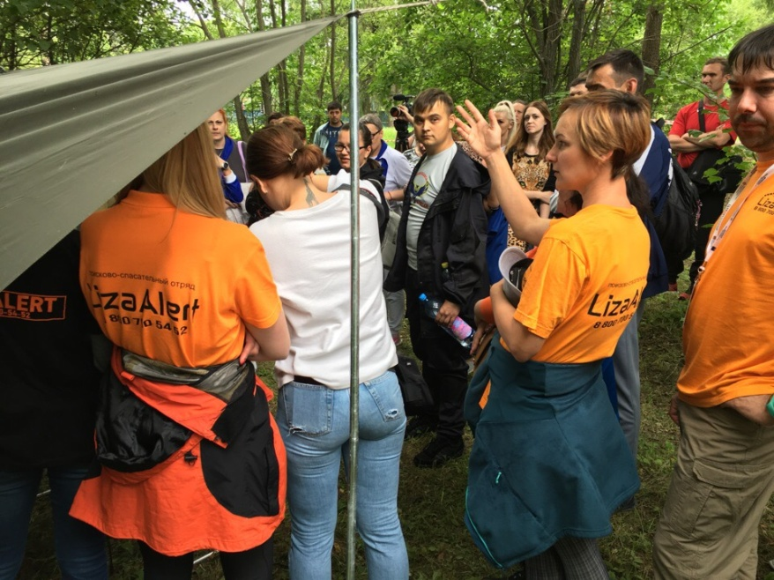
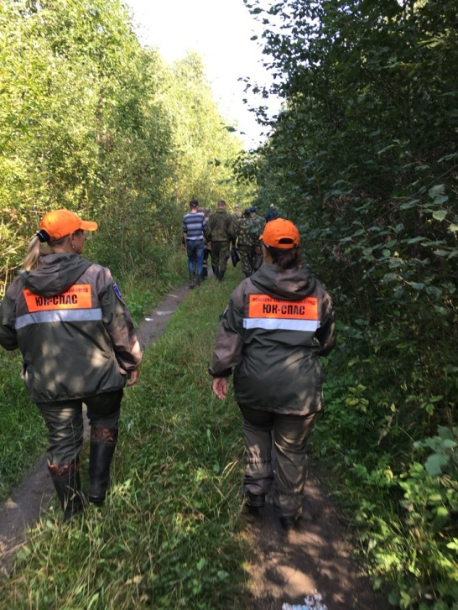
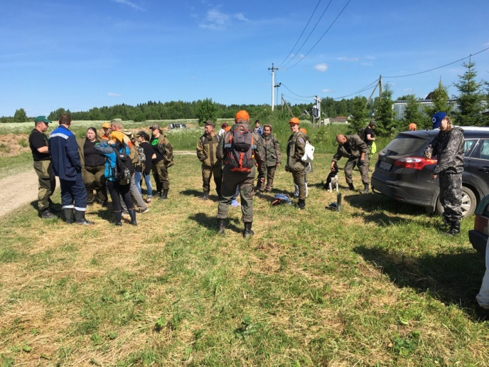
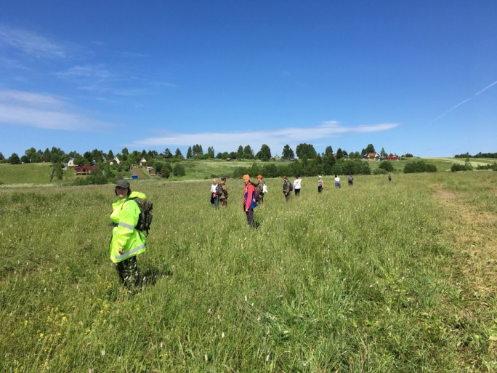
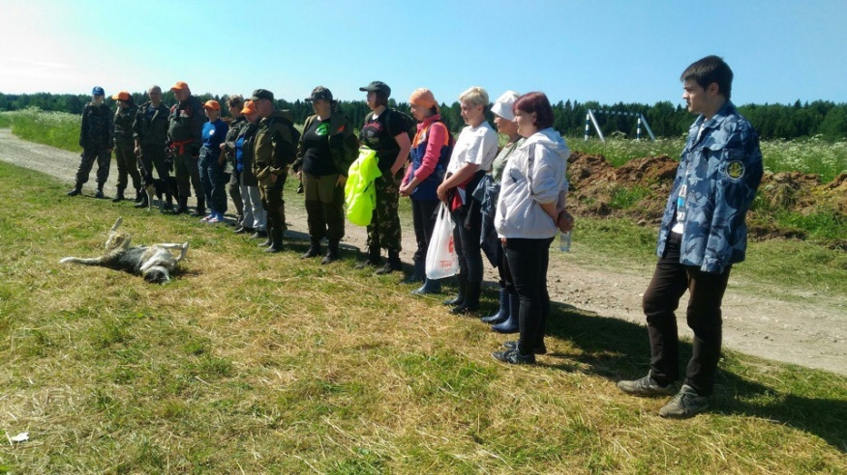
Результаты проекта за 6 лет
400 ПСР, силами волонтёров найдено 142 пропавших на территории Вологодской обл.

Slide 11
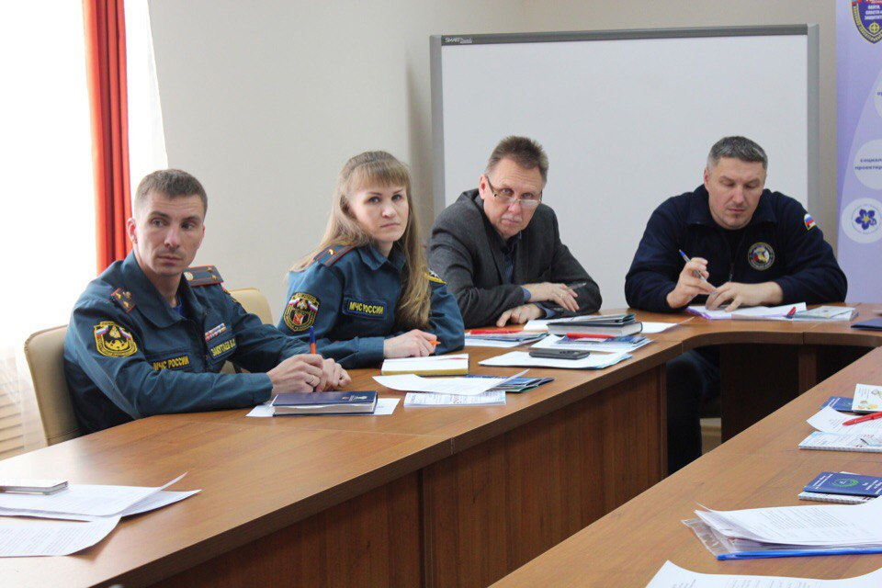
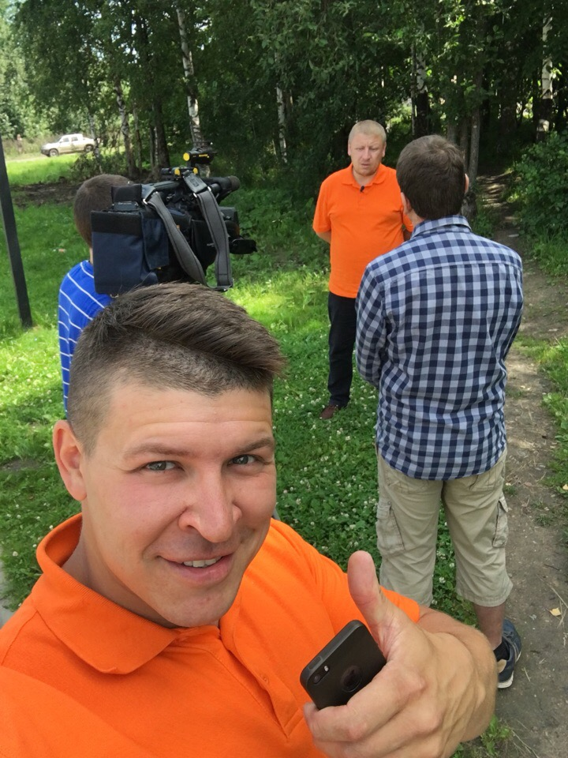
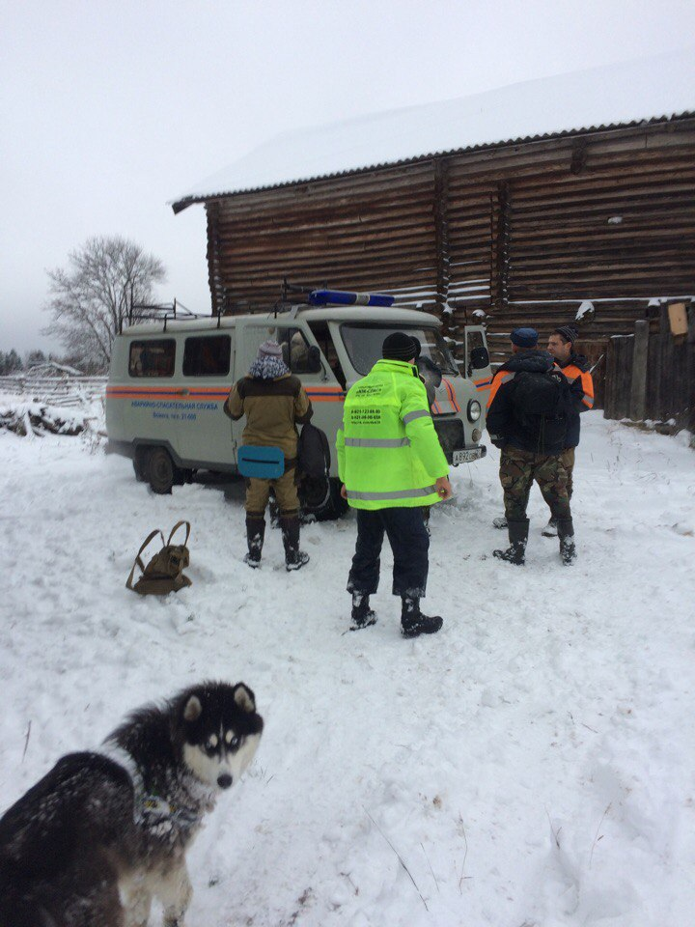
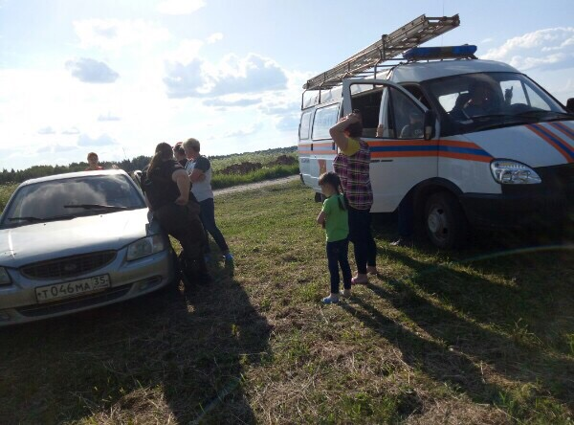
Результаты проекта за 6 лет
Налажено взаимодействие с органами власти, МЧС, АСС, МВД, СМИ, общественными организациями.

Slide 12
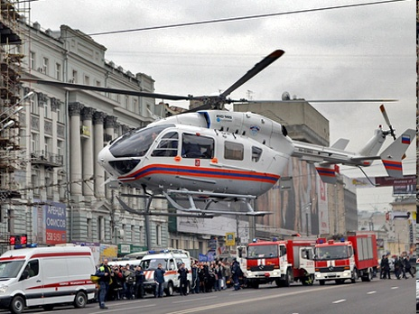
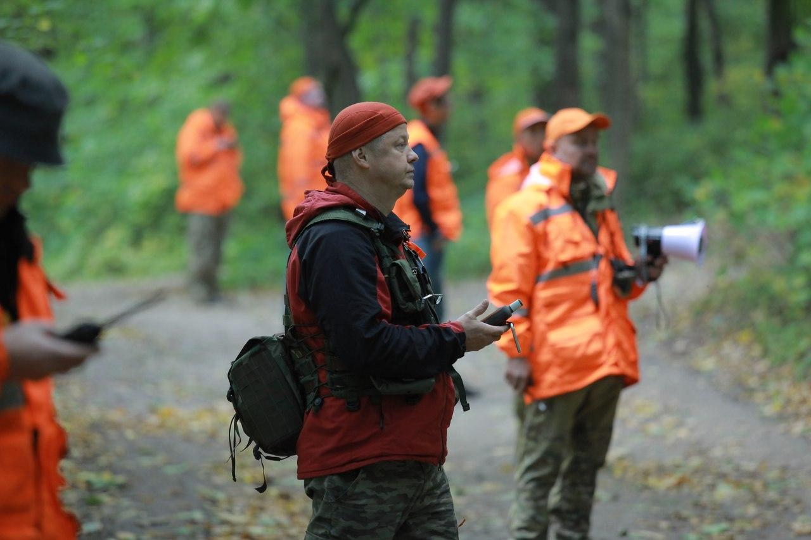
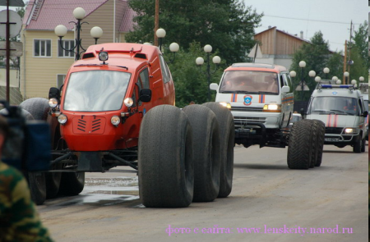
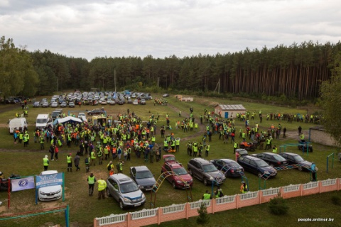
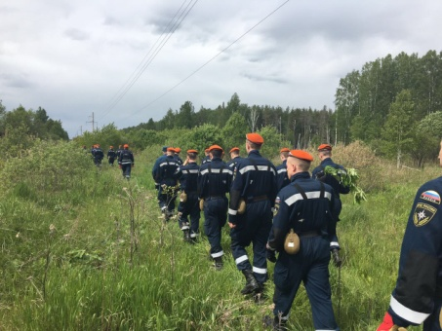
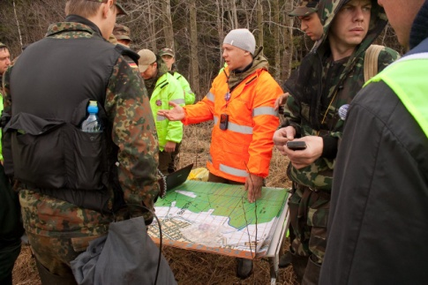
Экономическое обоснование применения общественных (добровольных) организаций
Возьмём проблему потерявшихся людей в лесу, которая не теряет своей актуальности. Особенно остро она стоит, в сезон ягод и грибов.
Государственные силы на поисках Силы волонтёров на поисках
Длительное время
Безвозмездно
Большое количество
Опыт
Оснащение и оборудование
Мгновенное реагирование
Интернет пространство
Стоимость 1 ч. 70 т. р. на 10 часов полёта 700 т. р.
Примерно 150 л топлива на 2 внедорожника в день 6,5 т. р.
200 чел л/с на каждого 2 т.р. за 10 ч работы
400 т. р.

